Slide 1


2020年中总结报告
姓名：21937-于敬德
日期：2020.7.18

Slide 2




目录
回顾展望
技术能力
管理能力
其他附录

Slide 3
项目经历
项目名称 | 时间 | 角色 | 贡献&收获
中航锂电科技有限公司-MES实施项目 | 2019.11~2020.06 | 技术顾问 | 参与项目的第二批第三批上线功能的开发，主要为基于HAP的MES系统，以及EDGINK平台的功能开发 开发内容包括基本业务功能，看板，接口，EDGE接口服务以及后续的压力测试及程序优化，SQL优化 上线后，每天按时做系统服务器的检查工作
中航锂电科技有限公司-洛阳MES实施项目 | 2020.06~至今 | 技术顾问 | 参与项目上线功功能开发，主要为基于HAP的MES系统，以及EDGINK平台的功能开发 开发内容包括基本业务功能，接口，EDGE接口服务 系统发布Jenkins服务配置 辅助技术经理/技术总监针对项目的开发任务安排开发计划 上线支持及运维

Slide 4
成长与不足
成长
不足
能力扩展 转眼入职一年了，经历了三个项目，均为基于HAP架构的MES系统，这一年，自己的开发能力有了很大的提升，对于HAP架构的了解及开发能力也有了长足的进步。
专业能力 在项目期间，每次都会和项目技术经理学习一些开发技能，处理问题的能力，了解不同项目的服务架构，使得自己对于HAP架构的MES系统服务架构有了一个初步的认识。
适应能力
随着自己参加的项目以及开发经验的积累，逐渐的适应了当
前的这种工作状态与工作环境，自己能够很快融入不同项目
中去。
技术能力：
个人感觉自己对于java开发及sql的技能掌握的还不够深入，
代码复用及代码执行效率意识不是很高，导致很多代码的冗
余及一些效率问题。
问题解决：
能力的不足以及发现并定位问题能力的欠缺会导致问题解决
能力也越低或者需要花费更多的时间。所以还需要不断的学
习并解决问题来提升自己的能力

Slide 5
计划&展望
项目进步
核心技术
软实力
拓展&其他
EDGE：熟悉了当前EDGINK平台的一种应用和开发模式。
移动开发：能够掌握项目上所需APP功能的开发技能。
HAP：更加的熟悉了HAP框架；
使得自己能够在HAP的架构中
开发一些稍有难度的业务功能
针对公司当前对于HZERO平台的推行，自己也要不断的去学习HZERO平台涉及到的技术，包括前端技术，微服务架构等
提升个人交流，演讲能力
提升个人文档编写能力
提升个人问题解决的能力
积极和项目技术经理以及技术总监学习项目技术管理的能力，不断完善和提升自己
针对代码优化及sql优化的技能需要不断学习

Slide 6
目录
回顾展望
技术能力
管理能力
其他附录

Slide 7
技术开发能力
功能名称 | 项目名称 | 程序简要说明
看板生成记录展示 | 中航锂电 | 该程序为根据对于不同看板的查询设置，根据用户的选择展示对应的看板，并可以根据用户选择的看板和时间设置实现多个看板间的轮播效果。
模组报告导出 | 中航锂电 | 根据模组发货单动态导出模组发货报告，报告可展示发货单中的不同加工参数取值。
产品数据同步 电芯化成段数据获取 | 中航锂电 中航锂电-洛阳 | 二者均为通过JDBC的方式直接连接数据库，实现数据库间的数据同步
其他业务功能 | 中航锂电 中航锂电-洛阳 | 其他开发项基本均为业务相关的PC、PDA及接口功能
Jenkins程序发布配置 | 中航锂电-洛阳 | 配置dev，uat，pro环境的MES程序发布脚本

Slide 8
目录
回顾展望
技术能力
管理能力
其他附录

Slide 9
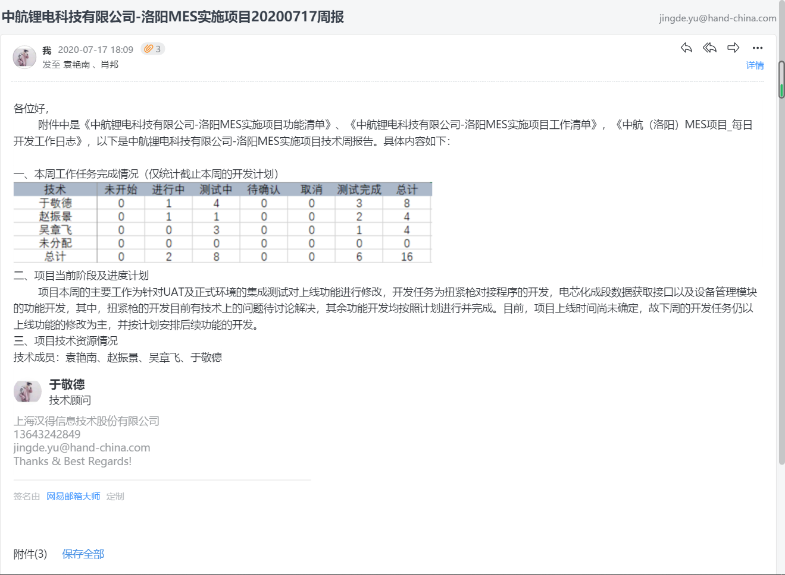
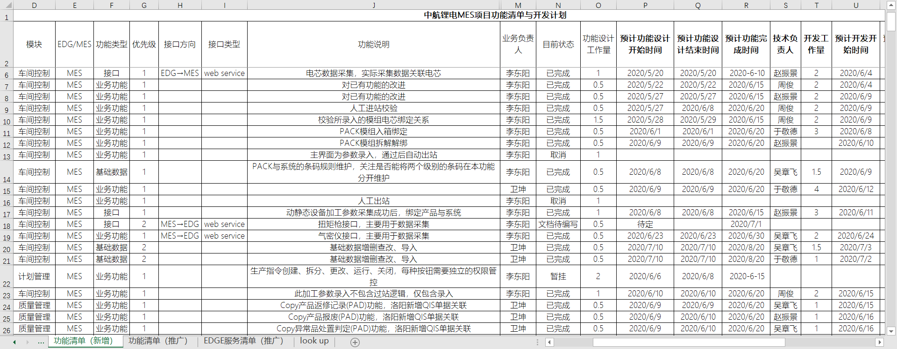
项目技术管理
开发计划：
每天，根据当前项目的功能开发项及修改项，评估工作量并分配给相应技术完成，并跟踪完成进度。
进度汇报：
在每周周末总结、汇总该周的已完成进度、未完成进度，并以邮件形式通知技术经理及技术总监。

Slide 10
自评得分
参考《附-评分说明》对自己一年中表现进行自评，并给出具体的得分。
自评指标 |  | 自评得分(0-2) | 自评
技术指标 | 技术开发 | 1.5
 | 难题解决 | 1
 | 技术设计 | 1.5
 | 新技术探索 | 1
 | 文档编写 | 1
管理指标 | 人员培养 | 1
 | 项目技术管理 | 1

Slide 11
附-评分说明
• 技术指标
– 技术开发能力
• 2分：能搞定大型项目的绝大多数开发，有绝对的开发主导能力
• 1分：看上去不属于前后两者
• 0分：技术开发就事论事，能搞定中小开发，对大型开发有主导能力
– 技术设计能力
• 2分：对于大型的开发设计游刃有余，设计有前瞻性，能较好地满足当前需求和将来的需求
• 1分：看上去不属于前后两者
• 0分：技术设计就事论事，能搞定中小开发，对大型开发设计没有主导能力
– 难题解决能力
• 2分：在Hotline上的工作卓有成效，经常可以搞定别人搞不定的难题
• 1分：看上去不属于前后两者
• 0分：不时有一些技术难题需要别人辅助解决
– 新技术探索能力
• 2分：对于新技术不仅有兴趣，还很能钻研，在若干个较新的技术领域（非项目必须使用的情形下）走在前头
• 1分：看上去不属于前后两者
• 0分：除了项目必须使用的技术之外，基本不太熟悉陌生的技术
– 文档编写
• 2分：文档编写翔实有序，深入浅出，有很强的逻辑性、深度和广度
• 1分：看上去不属于前后两者
• 0分：没有写过总结文档，或者只写过极其简单的操作手册文档
• 管理指标
– 人员培养
• 2分：对新人培养很有感觉，也有较明显的效果
• 1分：看上去不属于前后两者
• 0分：对新人的培养比较弱，新人在其手下较难成长
– 项目技术管理
• 2分：项目的控制力较强，能够提前预见风险，并可以及时采取合理的应对措施
• 1分：看上去不属于前后两者
• 0分：项目控制力较弱，一般不太放心独立控制一个项目
11

Slide 12
目录
回顾展望
技术能力
管理能力
其他附录

Slide 13
2020下半年工作计划
深入学习Spring Cloud微服务；
学习HZERO后端以及HZERO界面配置；
目标是掌握大多数开发
在后半年学习的过程中，能够有意识的锻炼自己的演讲能力和沟通能力；
目标是能够流畅的讲完PPT
2020/07-12
2020/07-12
2020/07-12
2020/07-12
熟悉Java基础开发
在学习中不断摸索，完成基础开发
学习HZERO前端，例如dva，ANT Design等框架；
学习HZERO中已有的组件。
目标是能够拿下大多数开发

Slide 14
感谢您的支持
欢迎您的意见
Notes:
在 “幻灯片放映”模式，单击箭头进入 PowerPoint 入门中心。

